Slide 1

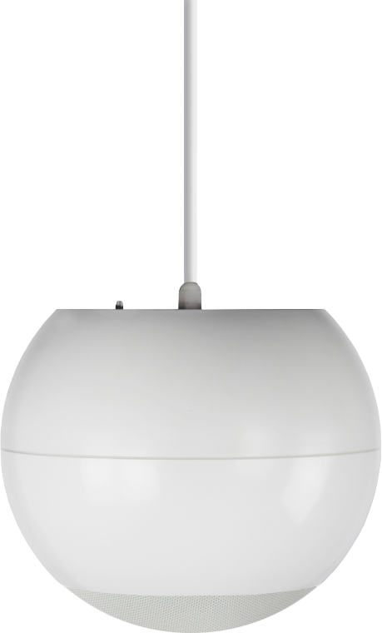
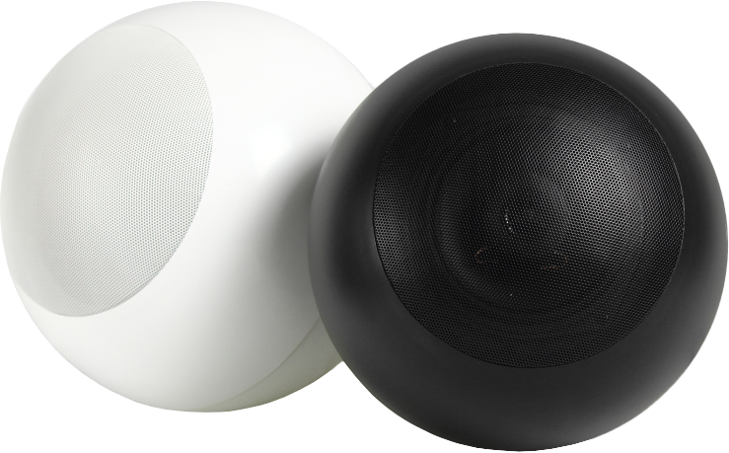

Pandant Hanging Speaker
PD-50T
Professional Speaker System
FEATURE
5.25" 유닛의 120Hz ~ 20kHz 재생하는 펜던트 스피커
30W 코액시얼 유닛으로 명료한 사운드
카페, 레스토랑, 공연, 전시장 등 다양한 공간 활용
하이/로우 임피던스 겸용
SPECIFICATION
항목 | 세부내용
Type | Pendant Ceiling Speaker
Driver | 5.25″ + Tweeter 0.5″
Freq Response | 120Hz – 20kHz
Sensitivity | 88 dB
Material | Engineering Plastic
Rated Power (RMS) | 30W (8Ω)
Transformer | 20W / 10W / 5W / 2.5W (100V or 70V)
Dimensions | 240 × 200 mm (Φ × H)
Weight | 2.5 kg
Color | Black / White
www.voatek.com
e-mail : voatek@naver.com
Tel : 031-8011-0388

